Slide 1
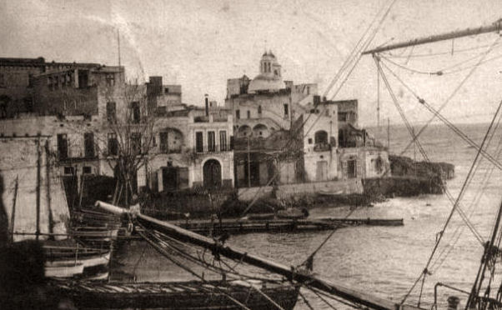

IC3 «Don Bosco-d’Assisi»
Dirigente Scolastico: Grazia Paolella a cura di Anna Pinto
La leggenda del Corsaro Maldacena

Slide 2
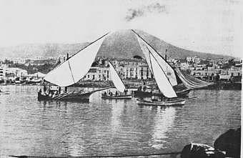
Il mio è un paese con « i piedi nel mare e le spalle rivolte alla montagna».
E’ sempre stato il paese del sole, il paese dei profumi,
Il paese dei colori!

Slide 3
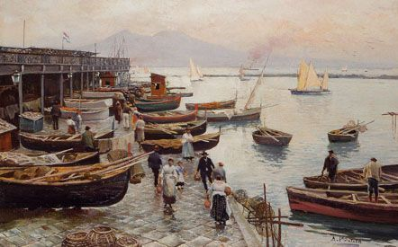
Quando osservo alcune immagini del passato della mia terra, con la mente m’immergo in quelle scene. Sembra sentire il brusìo, il vociare di alcuni nostri cittadini torresi.

Slide 4
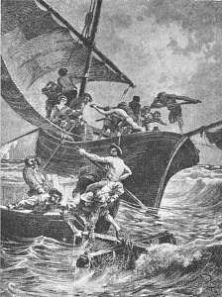
Gli uomini della mia terra erano per lo più pescatori.
Chissà quante volte hanno sfidato la tempesta, la paura e il mare !

Slide 5

Uscivano di notte, in cerca dell’oro rosso: il corallo

Slide 6
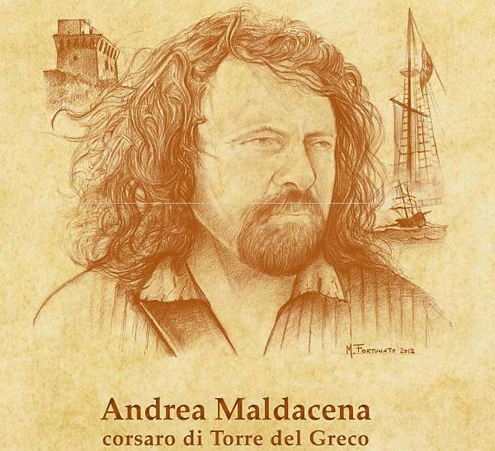
A Torre del Greco
I pescatori e i marinai, tramandano la leggenda di Andrea Maldacena

Slide 7
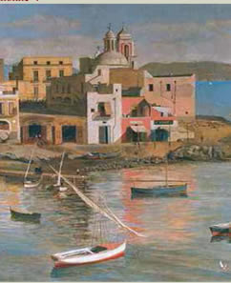
Egli era il corsaro buono del mio paese.
Era capace di sfidare la forza e la crudeltà dei pirati per difendere i deboli e liberare gli indifesi dalle mani dell’oppressore.

Slide 8
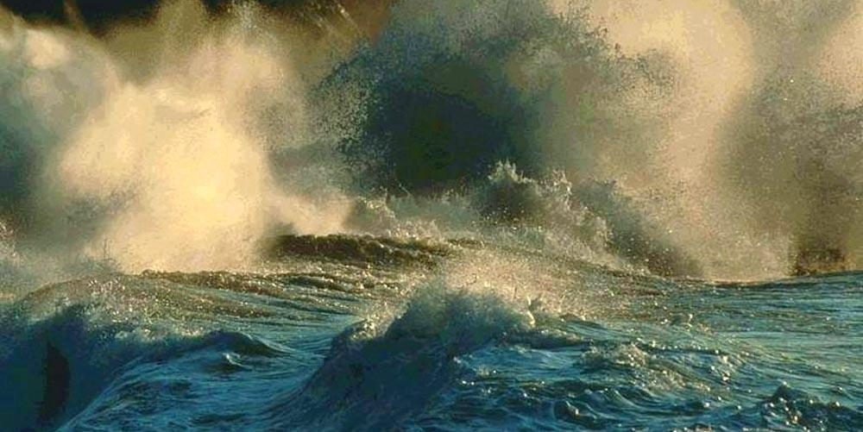
Si ricordano le sue gesta eroiche nel salvare la vita di alcuni pescatori torresi, caduti nelle mani dei pirati barbareschi. Essi incauti, avevano lasciato il porto del paese, consapevoli di immettersi in un mare in tempesta

Slide 9
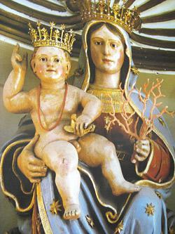
La leggenda ricorda che fu Andrea Maldacena, a portare a Torre del Greco, la statua della Madonna con il Bambino.
Essa sin dall’inizio fu venerata dalla pietà popolare come la protettrice dei marinai e dei pescatori

Slide 10
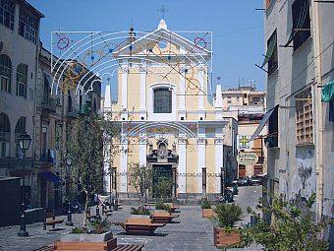
Nel secolo XVII, la chiesa di Costantinopoli fu costruita nel quartiere marinaro, in onore della statua lignea della Madonna, che era stata tolta ai pirati barbareschi.

Slide 11
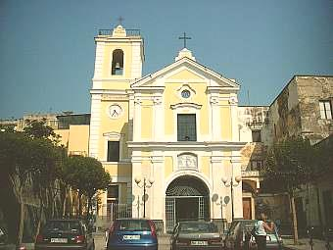
La chiesa fu sede del «Pio Monte dei Marinai», un’associazione con scopi religiosi e sociali che si incaricava delle paghe dei marinai e dei pescatori e soccorreva chi versava nel bisogno.

Slide 12
Oggi noi piccoli cittadini torresi, vogliamo affidare nelle mani di Maria, tutte le famiglie in difficoltà che con dignità vivono con speranza il presente, nella speranza di un futuro migliore per tutti.

